Slide 1
Пројекат : „Соња Маринковић“
Аутори пројекта_:
ученици II /4
Бранка Милутиновић
Лена Лончаревић
Лука Рајић
Лука Матановић
Стефан Милановић – координатор тима

Slide 2
СОФИЈА СОЊА МАРИНКОВИЋ

Slide 3
БИОГРАФИЈА
Соња Маринковић је рођена 03.04.1916. као кћи свештеника и учитељице у селу Стражевица код Пакраца.
Остала је без мајке када је имала 3 године, са оцем се много селила. Основну школу је завршила у Сурдуку код Старе Пазове.
Соња је била јако добар ђак, волела је да учи и много је читала.
На фотографији се налази ђачка књижица Соње Маринковић, која се чува у музеју.

Slide 4
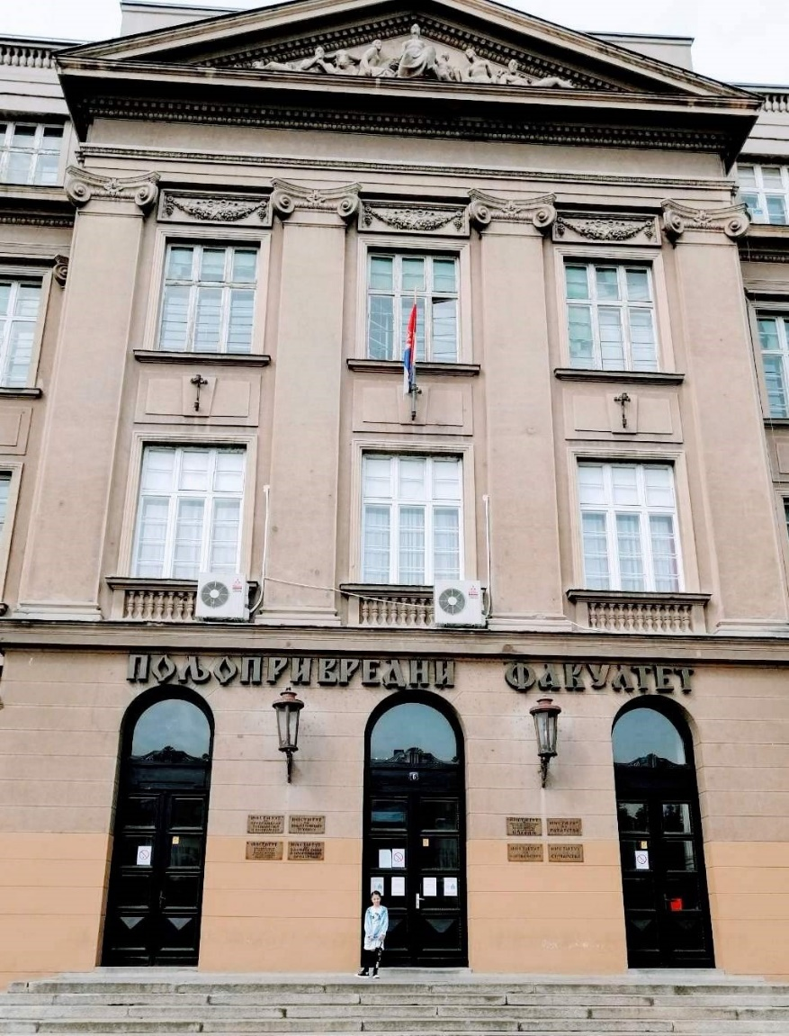
Пољопривредни факултет у Земуну
Соња је похађала гимназију у Новом Саду. Након положене матуре 1934г. одлучила је да упише Пољопривредно – шумарски факултет, јер је гајила велику љубав према природи коју је стекла кроз многобројне излете са извиђачима.

Slide 5
Наш репортер - истраживач Лена, пренела је своје утиске из Земуна :“Пољопривредни факултет који је похађала Соња Маринковић на мене је оставио леп утисак. Зграда је велика и лепа, а око ње се налази лепо уређен простор са зеленилом и цвећем“

Slide 6
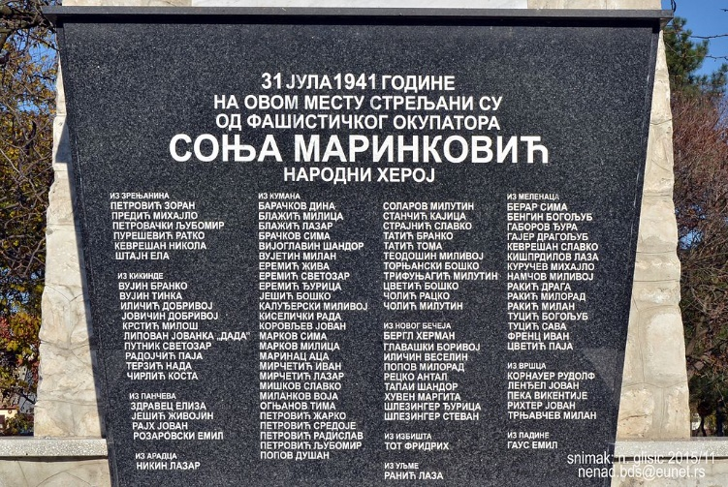
Као студент Соња Маринковић се борила за правду, мир и слободу свог народа, као и за права жена која нису била изједначене са мушкарцима.
Када су немци окупирали земљу, Соња је организовала устанке због чега је била ухапшена и стрељана.
На фотографијама се налазиспоменик Жртвама фашистичког терора, у Багљашу, део Зрењанина у ком је живела Соња Маринковић-
Због своје храбрости Соња Маринковић је проглашена за народног хероја

Slide 7
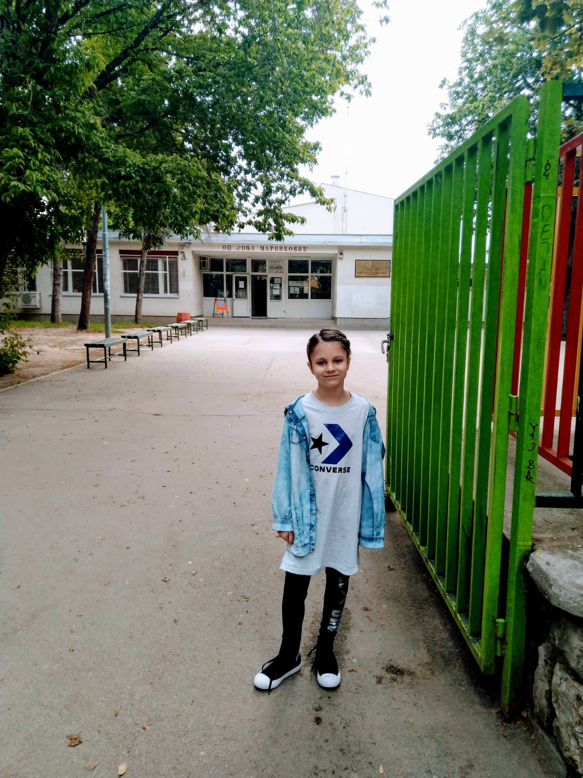
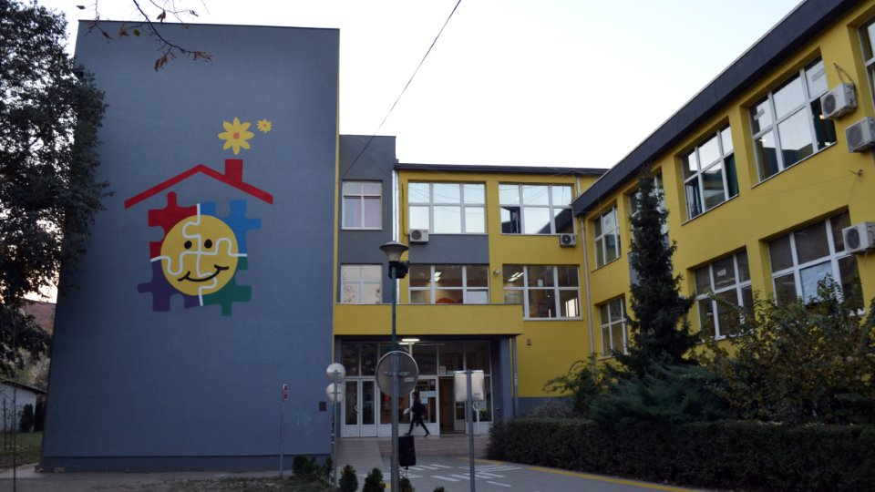
Многе улице ,насеља, културно уметничка друштва носе име ове храбре жене а чак 38 школа у Србији добиле су име
„Соња Маринковић“
Школу „Соња Маринковић у Београду посетила је и наша Лена.“Нисам улазила у школу, само сам била у школском дворишту. Школа ми је изгледала слично као и све друге школе, али морам да признам да ми је моја ОШ „ Соња Маринковић” много лепша и дража. Све ми је лепше и зграда и двориште и терени…Ја највише волим своју школу, моју „Соњу Маринковић“.

Slide 8
Када кажемо Соња Маринковић помислимо на нашу школу

Slide 9
Када кажемо Соња Маринковић –помислимо на нашу школу
Да ли волимо да идеш у школу и зашто?
Волим да идем у школу јер тамо стичемо нове пријатеље и учимо нове ствари.
Волим да идем у школу јер су ми тамо другари.
Волим да идем у школу јер ми је тамо лепо, дружим се са другарима и стичем нова знања.
Волим да идем у школу јер тамо имам пуно пријатеља.
Да ја волим да идем у школу, јер се тамо виђем са својим другарима и учитељицом, а и научим доста тога новог.

Slide 10
У нашој школи нам се највише свиђа:
Највише ми се свиђа када се организују посете позориштима, музеју и природи, па идемо са учитељицом на та места.
Највише ми се свиђа у школи када учимо о историји јер волим да учим о нашој историји.
Највише ми се свиђа друштво, деца и учионица. Свиђа ми се јер су деца добра а учионица лепа
У школи ми се свиђа то што учим ново и зато што се играм са другарима.
У школи ми се свиђа то што се дружим са дргарима,јер ја волим друштво и то ме чини срећном.

Slide 11
„Моја школа из снова“ Бранка Милутиновић

Slide 12
У Новом Саду Мај, 2020
Хвала на пажњи
К Р А Ј

